Slide 1
DE LA MÂNDRIE LA SMERENIE
Studiul 5, pentru 1 Februarie 2020

Slide 2
„Cât de mari sunt semnele Lui şi cât de puternice sunt minunile Lui! Împărăţia Lui este o împărăţie veşnică, şi stăpânirea Lui dăinuie din neam în neam!” (Daniel 4:3)

Slide 3
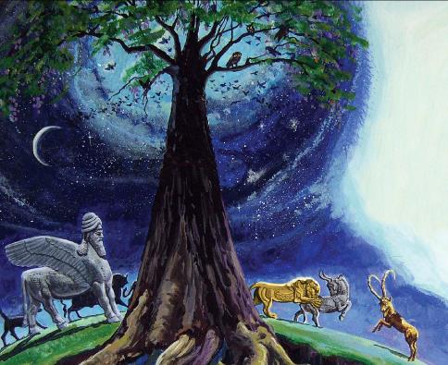
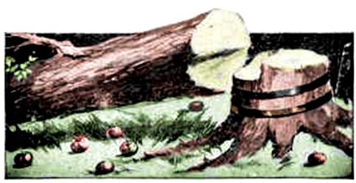
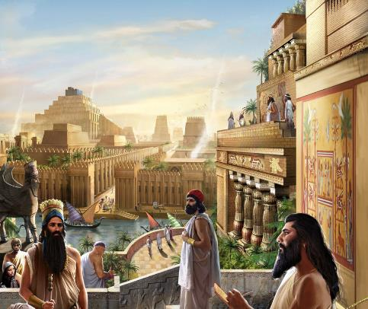
Daniel 4 relatează al doilea vis pe care Dumnezeu i l-a trimis lui Nebucadneţar.
De data aceasta visul nu era despre ce-l îngrijora pe rege, ci despre ce-L îngrijora pe Dumnezeu.
Pe Dumnezeu Îl preocupă salvarea tuturor. El era îngrijorat în legătură cu salvarea lui Nebucadneţar.
Ce trebuia să facă regele:
Să abandoneze vanitatea.
Să accepte autoritatea lui Dumnezeu.
Să urmeze sfatul profetului.
Ce a făcut regele:
A acceptat autoritatea lui Dumnezeu.
A proclamat mila lui Dumnezeu.

Slide 4
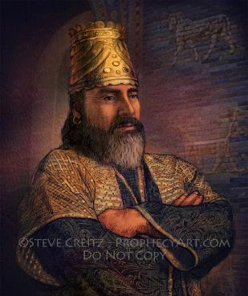
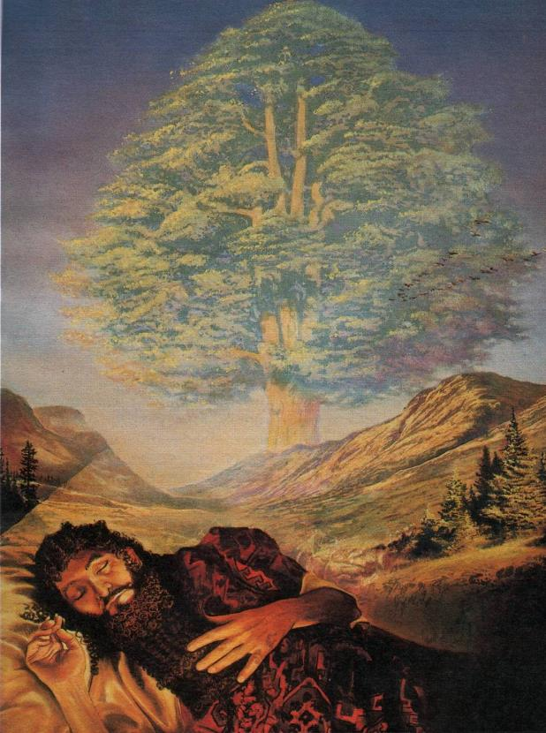
ABANDONAREA VANITĂȚII
„Împăratul a luat cuvântul şi a zis: ‘Oare nu este acesta Babilonul cel mare pe care mi l-am zidit eu, ca loc de şedere împărătească, prin puterea bogăţiei mele şi spre slava măreţiei mele?‘” (Daniel 4:30)
Nebucadneţar a avut un alt vis tulburător.
De data aceasta a putut să-şi amintească visul însă înţelepţii Babilonului un au fost capabili să-l interpreteze. Daniel a fost chemat să o facă.
Un copac măreţ. Adăpostea fiarele câmpului şi păsările cerului şi hrănea orice făptură vie. „Un străjer sfânt” a ordonat să fie tăiat copacul. Doar un ciot să mai rămână care să fie legat cu o legătură de fier şi de bronz apoi lăsat cu fiarele câmpului pentru şapte ani.
Daniel a explicat că regele este reprezentat de copac. După cum Daniel i-a spus mai devreme: „Dumnezeul cerurilor ţi-a dat împărăţie, putere, bogăţie şi slavă.” dar regele şi-a atribuit plin de vanitate aceste realizări lui însuşi.

Slide 5
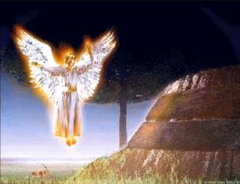
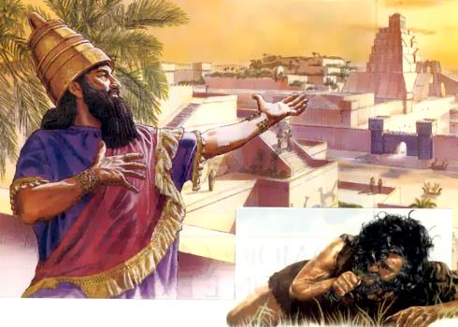
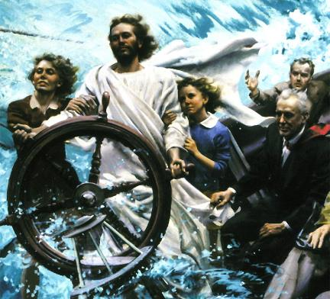
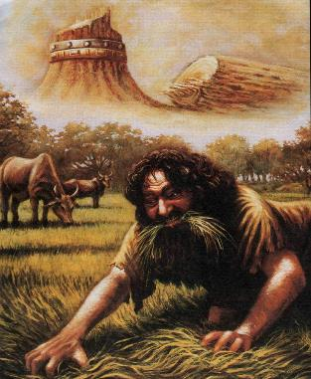
Acceptarea autorităţii lui dumnezeu
„Hotărârea aceasta a fost luată în sfatul străjerilor şi pusă la cale înaintea sfinţilor, ca să ştie cei vii că Cel Preaînalt stăpâneşte peste împărăţia oamenilor, că o dă cui îi place şi înalţă în ea pe cel mai de jos dintre oameni!” (Daniel 4:17)
Consecinţa vanităţii lui Nebucadneţar a constat în îmbolnăvirea acestuia de o afecţiune mentală numită zoantropie. El a crezut că e animal şi a început să se comporte ca atare.
El a suferit de această boală vreme de şapte ani, până ce Dumnezeu i-a restituit raţiunea. Dumnezeu a dorit ca Nebucadneţar să accepte că doar El „stăpâneşte peste împărăţia oamenilor.”
Lui Nebucadneţar i s-a promis că împărăţia lui va rămâne stabilă de-a lungul acelei perioade de şapte ani.
Noi trebuie să admitem şi să acceptăm că Dumnezeu trebuie să stăpânească în vieţile noastre. El este Domnul vieţilor noastre.

Slide 6
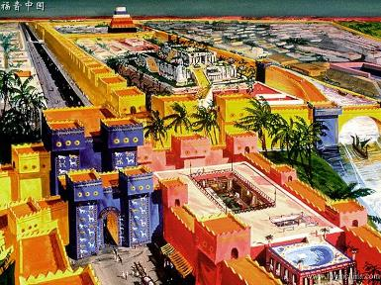
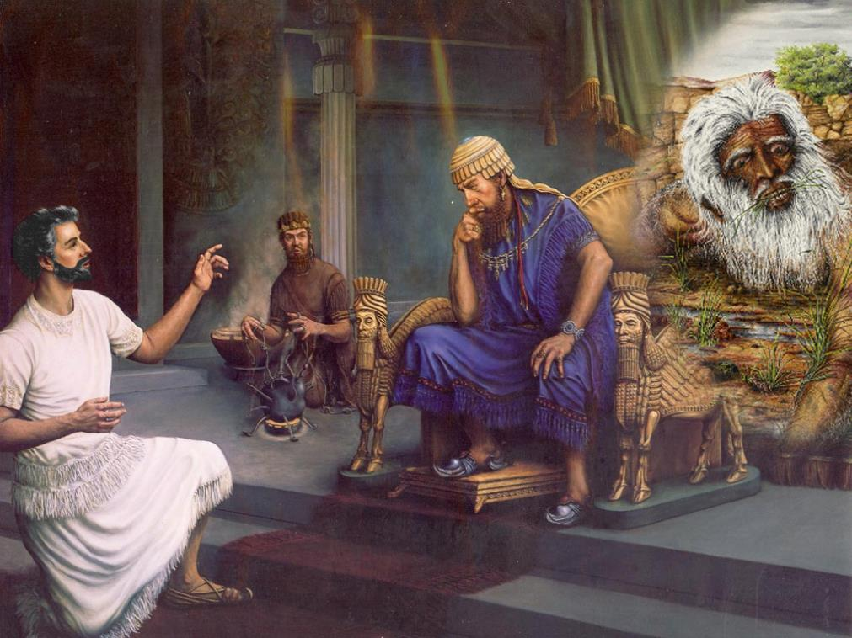
URMÂND SFATUL PROFETULUI
„De aceea, împărate, placă-ţi sfatul meu! Pune capăt păcatelor tale şi trăieşte în neprihănire, rupe-o cu nelegiuirile tale şi ai milă de cei nenorociţi, şi poate că ţi se va prelungi fericirea!” (Daniel 4:27)
Nebucadneţar nu era obligat să aştepte pasiv împlinirea sentinţei sale.
Cum ar fi putut-o evita? Prin ascultarea sfatului profetului:
Pune capăt păcatelor
Trăieşte în neprihănire
El a construit Babilonul şi magnificele grădini suspendate pe munca silnică a celor asupriţi.
Dragostea şi grija faţă de ceilalţi este parte constituentă a căii spre măreţie.
Rupe-o cu nelegiuirile
Ai milă de cei nenorociţi

Slide 7
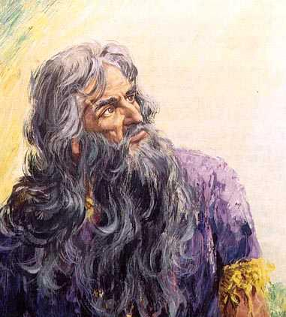
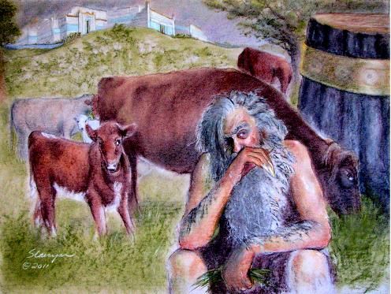
ACCEPTAREA AUTORITĂȚII LUI DUMNEZEU
„După trecerea vremii sorocite, eu, Nebucadneţar, am ridicat ochii spre cer şi mi-a venit iarăşi mintea la loc. Am binecuvântat pe Cel Preaînalt, am lăudat şi slăvit pe Cel ce trăieşte veşnic, Acela a cărui stăpânire este veşnică şi a cărui împărăţie dăinuieşte din neam în neam.” (Daniel 4:34)
Expresia „a ridica ochii” este folosită ca un sinonim pentru a privi la ceva (Gen. 13:10; 18:2; 22:13; 24:64), sau ca un act de închinare (Deut. 4:19; Ps. 123:1; Is. 38:14).
Dumnezeu a fost milostiv cu Nebucadneţar când acesta L-a căutat şi i-a restituit raţiunea.
Acum regele a admis pe deplin ceea ce până acum voia să accepte doar parţial: Dumnezeu este Rege în veci; El este singurul Stăpân a toate.
Dumnezeu ne dă continuu şanse să Îl acceptăm ca să ne bucurăm de o relaţie apropiată cu El.

Slide 8
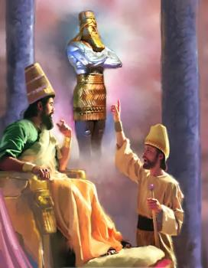
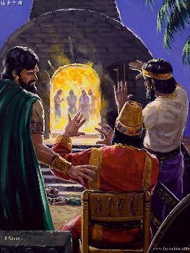
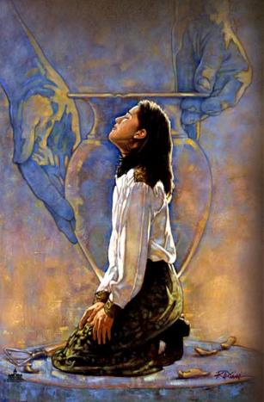
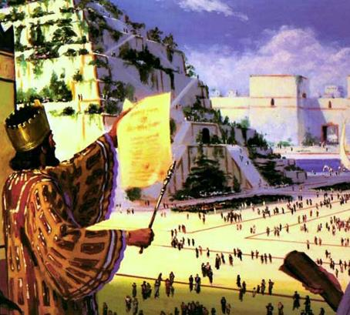
PROCLAMÂND MILA LUI DUMNEZEU
„Acum, eu, Nebucadneţar, laud, înalţ şi slăvesc pe Împăratul cerurilor, căci toate lucrările Lui sunt adevărate, toate căile Lui sunt drepte şi El poate să smerească pe cei ce umblă cu mândrie!”
(Daniel 4:37)
Nebucadneţar deja L-a recunoscut pe Dumnezeu ca fiind „descoperitorul tainelor” (Dan. 2:47) şi Cel ce „Îşi izbăveşte slujitorii” (Dan. 3:28).
Apoi el L-a recunoscut pe Dumnezeu ca fiind Cel ce-i smereşte pe cei vanitoşi. Şi-a dat vanitatea la o parte şi a proclamat mila lui Dumnezeu când Dumnezeu i-a restituit raţiunea şi tronul.
Convertirea lui a fost sinceră. Valorile sale s-au schimbat. Inima sa nu mai era una vanitoasă. Scrisoarea/mărturia lui se sfârşeşte prin lăudarea lui Dumnezeu.
Experienţa lui slujeşte drept pildă pentru cât de dăunătoare este vanitatea. Noi trebuie să-L imităm pe Hristos şi să trăim în smerenie. (Filipeni 2:1-11).

Slide 9
Este nevoie de schimbări hotărâte. Este momentul să ne umilim inimile mândre şi independente şi să-L căutăm pe Domnul cât Se poate găsi…
Domnul ne cheamă să intrăm în rând. Ziua este pe sfârşite. Noaptea este aproape. Judecăţile lui Dumnezeu se văd deja, atât pe uscat, cât şi pe mare. Nu ni se va aproba o a doua punere la probă. Acesta nu este timpul să facem mişcări greşite. Fiecare să mulţumească lui Dumnezeu că mai avem încă o şansă de a ne forma caractere pentru viaţa viitoare, veşnică.
E.G.W. (Dietă şi hrană pag. 40)

